Slide 1

PHÂN TÍCH
GIỎ HÀNG
GIẢI THUẬT APRIORI
NHÓM 5

Slide 2
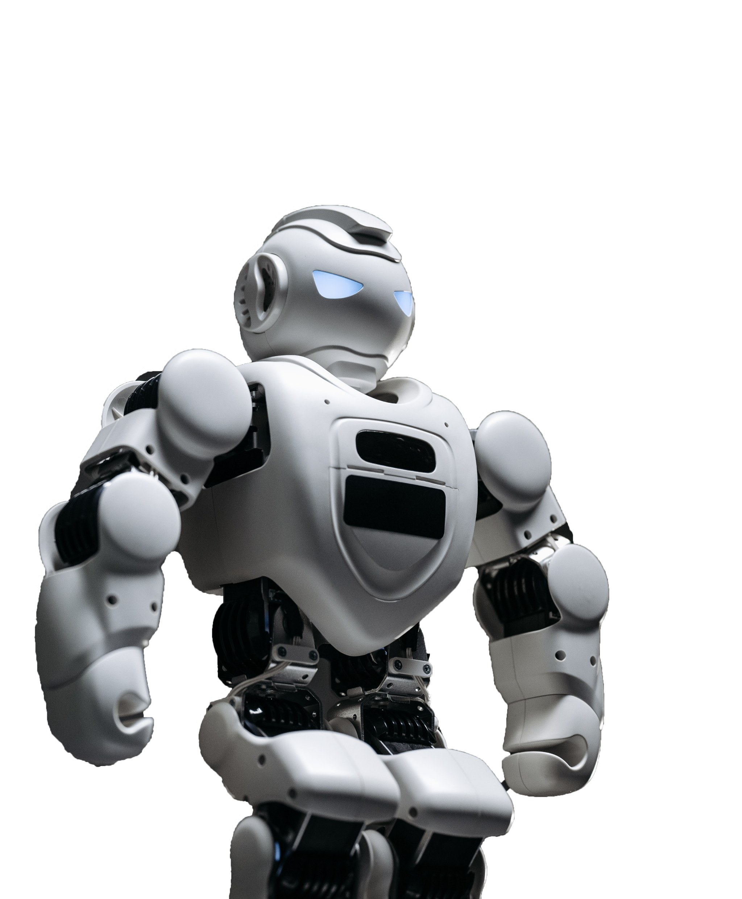

NỘI DUNG
I. GIỚI THIỆU VÀ XỬ LÍ DỮ LIỆU
II. THUẬT TOÁN APRIORI

Slide 3
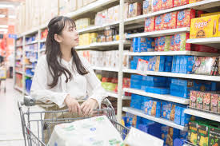
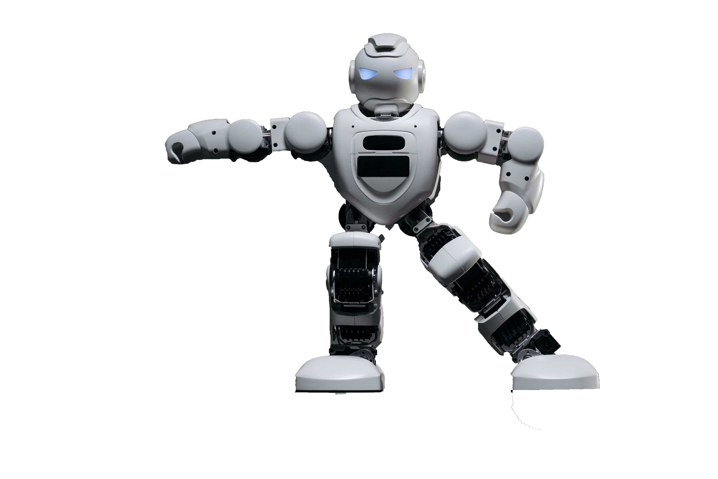
BASKET OPTIMISATION
🛒 Giới thiệu về bộ dữ liệu
Bộ dữ liệu Basket Optimisation chứa thông tin về các giao dịch mua sắm trong một cửa hàng bán lẻ.
📊 Đặc điểm nổi bật
Định dạng dữ liệu: CSV, với mỗi dòng là một giao dịch và các cột là các mặt hàng được mua trong giao dịch đó.
Số lượng giao dịch: 7501 giao dịch.
Số lượng mặt hàng: 20 mặt hàng trong mỗi giao dịch.
Ứng dụng: Phân tích quy tắc kết hợp (Association Rule Mining), tối ưu hóa việc sắp xếp hàng hóa trong cửa hàng, và cải thiện chiến lược tiếp thi.

Slide 4
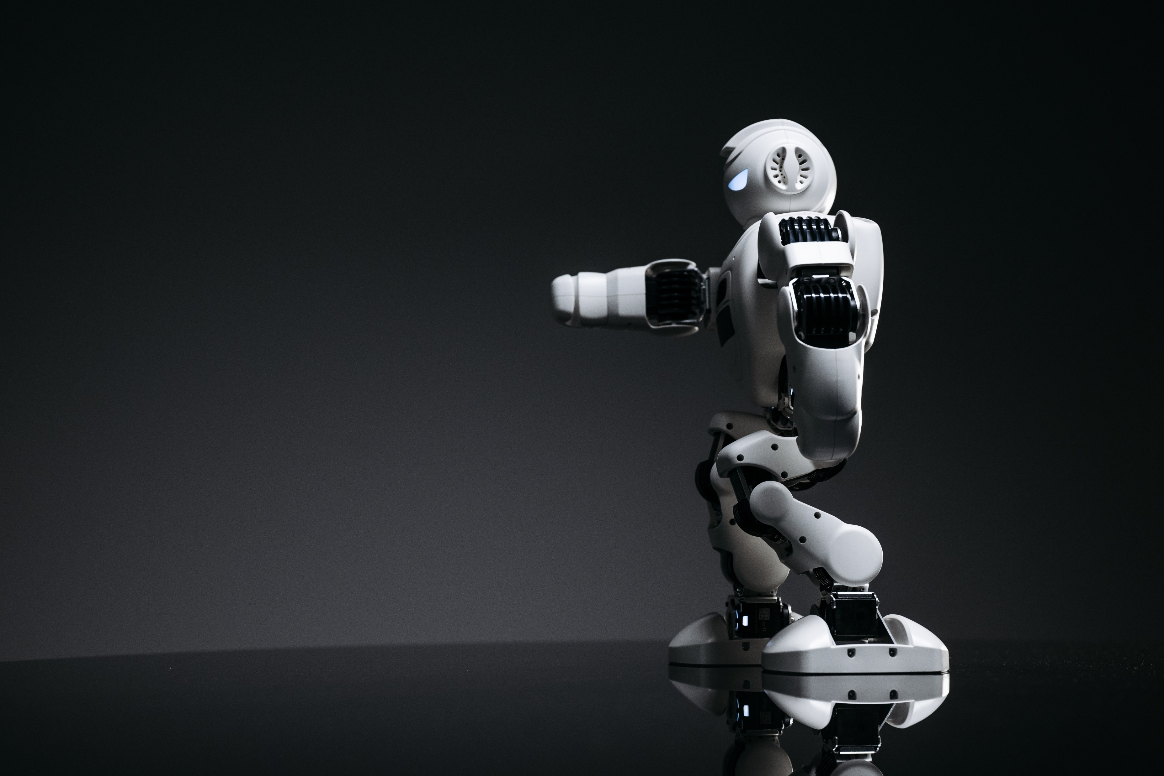
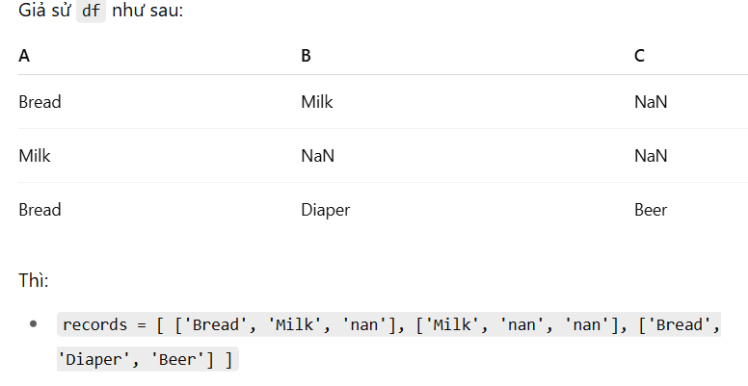
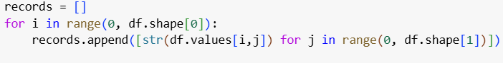
TIỀN XỬ LÍ DỮ LIỆU
1. Chuyển các dữ liệu trong bảng về kiểu chuỗi, thêm vào danh sách records.

Slide 5
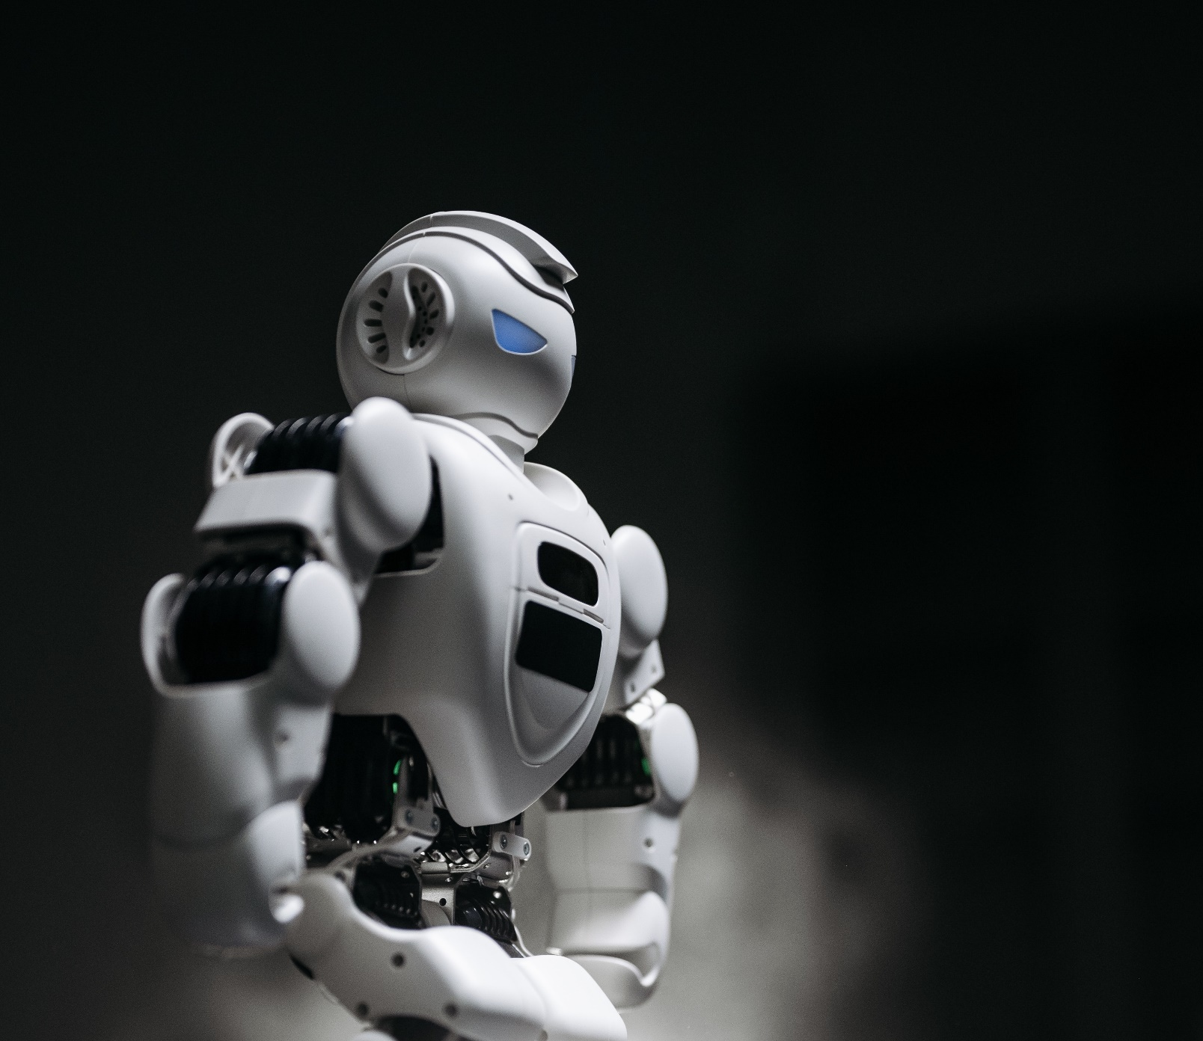
MÃ HÓA DỮ LIỆU
1. Xây dựng 1 danh sách ( UniqueItems ) chứa các giá trị duy nhất của 1 cột
Tạo danh sách rỗng, dung để lưu danh sách vị trí
Lặp qua tất cả các cột trong DF
Lấy ra tất cả các giá trị duy nhất trong cột đó, dưới dạng một numpy array.
2. Xây dựng lại dataframe dựa vào UiqueItems
Xây dựng một DataFrame chứa toàn số 0 để chứa các mục (items) bằng cách thay thế các số 0 thành số 1 khi mục xuất hiện.
Đầu vào: Danh sách các mục (items) duy nhất
Đầu ra: DataFrame gồm các số 0 và 1, với các cột là các mục duy nhất trong danh sách, và số lượng quan sát (observations) là số dòng, được điền bằng cách đánh dấu sự xuất hiện của các mục

Slide 6

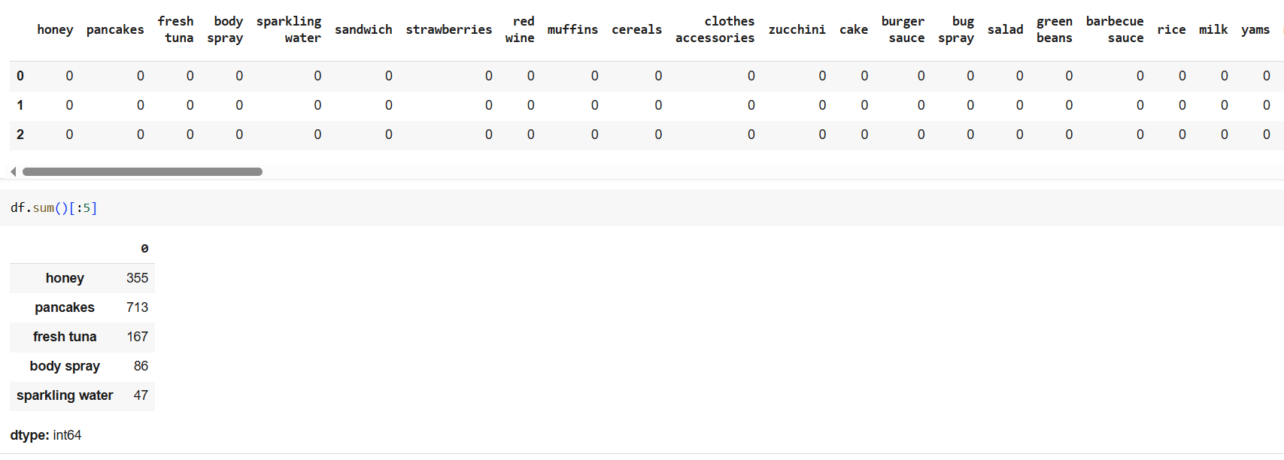
BẢNG DỮ LIỆU SAU KHI MÃ HÓA

Slide 7
THUẬT TOÁN
APRIORI

Slide 8
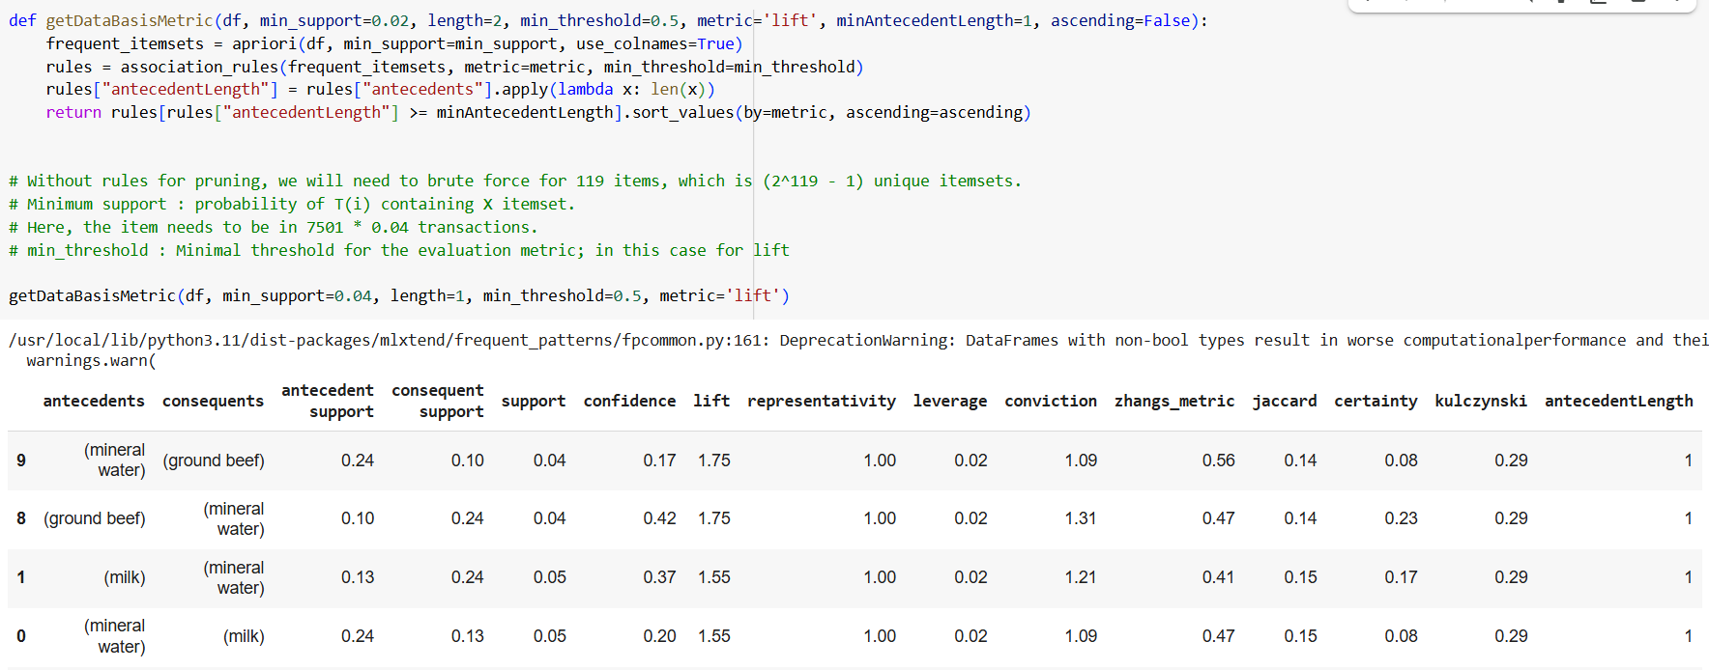
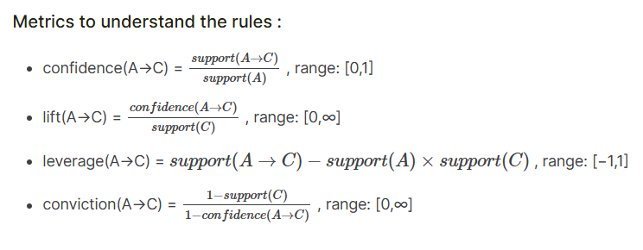
TẠO HÀM TÍNH CÁC GIÁ TRỊ ĐẶC TRƯNG

Slide 9
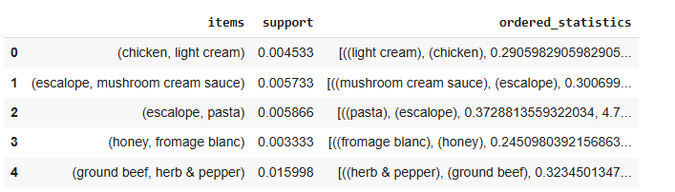
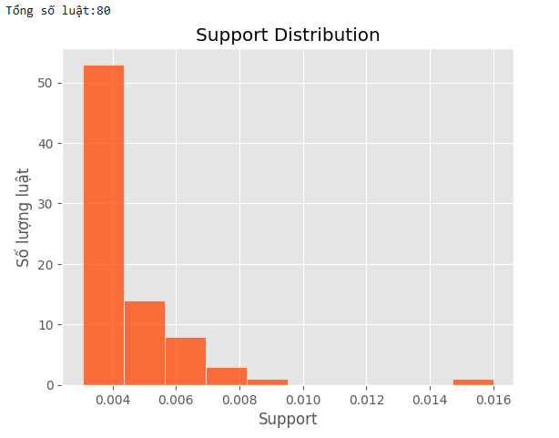
TẠO HÀM TÍNH CÁC GIÁ TRỊ ĐẶC TRƯNG
min_support=0.003
min_confidence=0.2
min_lift=3
min_length=2
rules = apriori(transactions, min_support=0.003, min_confidence=0.2, min_lift=3, min_length=2)

Slide 10
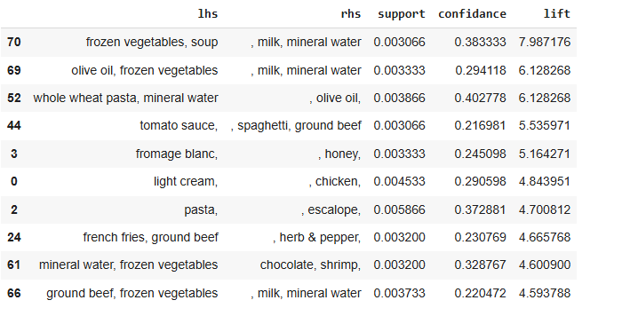
Kết quả sau khi áp dụng thuật toán Apriori

Slide 11
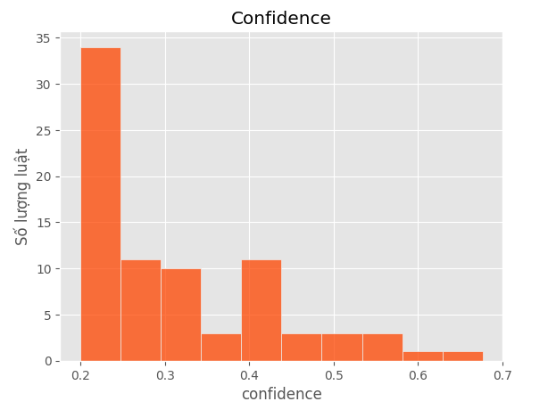
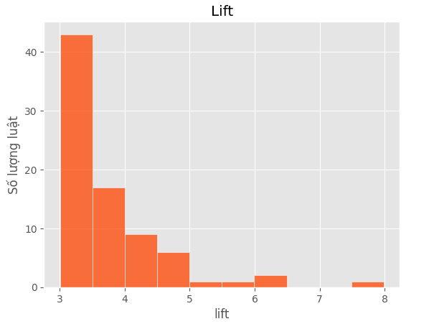

Slide 12
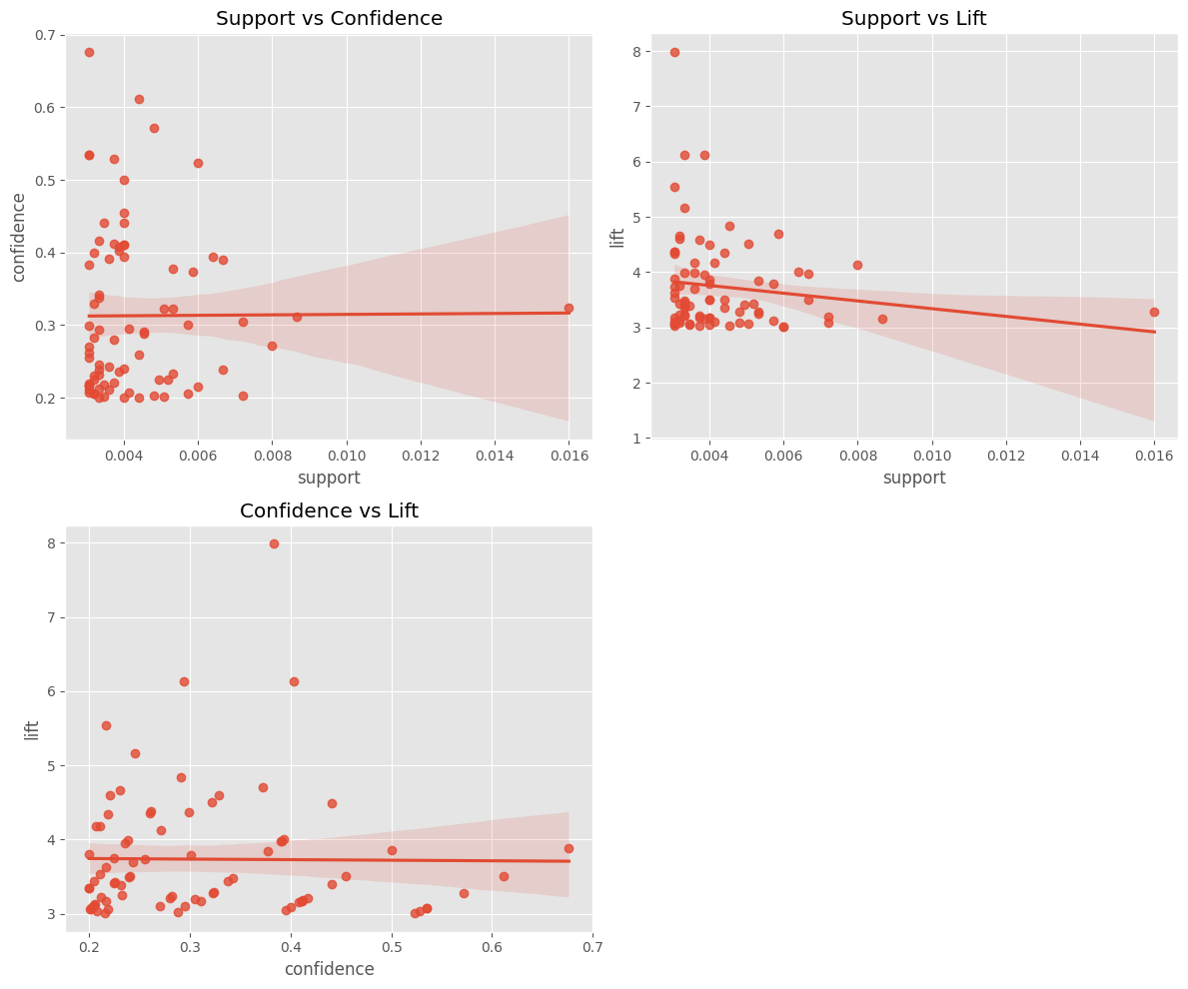

Slide 13

Cảm ơn

Slide 14
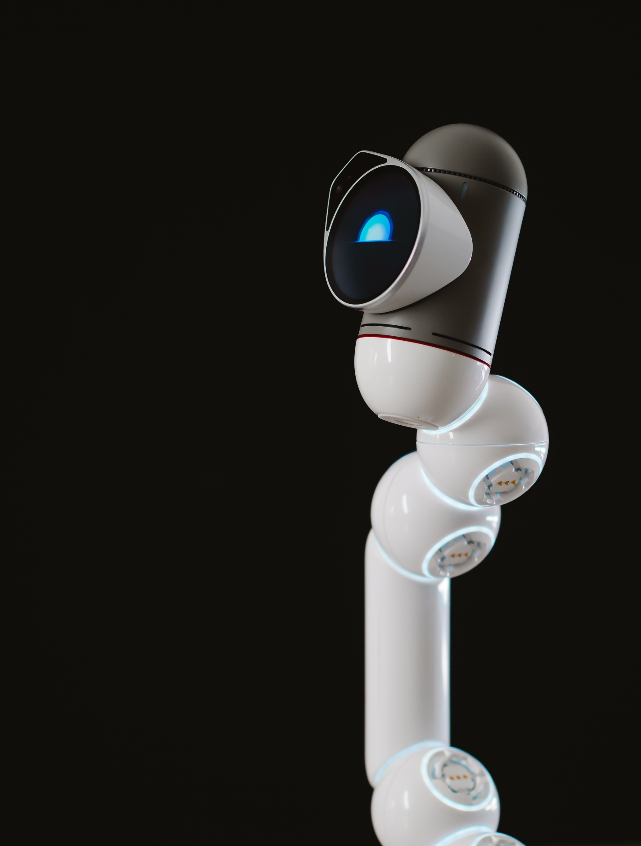




TIÊU ĐỀ TẠI
TIÊU ĐỀ TẠI
Đây là một văn bản mẫu. Bạn chỉ cần thêm văn bản và mô tả của riêng bạn ở đây. Văn bản này hoàn toàn có thể chỉnh sửa được.
Đây là một văn bản mẫu. Bạn chỉ cần thêm văn bản và mô tả của riêng bạn ở đây. Văn bản này hoàn toàn có thể chỉnh sửa được.
TIÊU ĐỀ TẠI
TIÊU ĐỀ TẠI
Đây là một văn bản mẫu. Bạn chỉ cần thêm văn bản và mô tả của riêng bạn ở đây. Văn bản này hoàn toàn có thể chỉnh sửa được.
Đây là một văn bản mẫu. Bạn chỉ cần thêm văn bản và mô tả của riêng bạn ở đây. Văn bản này hoàn toàn có thể chỉnh sửa được.
TIÊU ĐỀ
ĐÂY

